Slide 1
Der Terrorismus – ist eine Form politischer Gewaltanwendung durch revolutionäre oder extremistische Gruppen und Einzelpersonen.

Slide 2
Terrorismus – ist eine Form der Gewalt und der Bedrohung der Gewalt, mit dem Ziel der Einschüchterung der Gegner und die konkrete Ergebnisse zu erreichen.

Slide 3
Arten des Terrorismus
nationaler Terrorismus
internationaler Terrorismus
Religiöser Terrorismus
Kernterrorismus
Cyberterrorismus
Staatsterrorismus
Bioterrorismus

Slide 4
Internationaler Terrorismus – hat staatsinterne Ziele, der Aktionsradius geht jedoch über die Grenzen des Landes hinaus und unbeteiligte Dritte werden zu Opfern gemacht. Nationaler Terrorismus – beschränkt sich in Zielsetzung und Aktionsradius auf das Territorium eines Staates.

Slide 5
ist eine neue Form des Terrorismus, die die Computer und elektronische Netzwerke, moderne Informationstechnologie für das Erreichen der terroristischen Ziele benutzt.
Cyberterrorismus

Slide 6
Der internationale Terrorismus – ist eine Gefahr der nationalen Sicherheit des Staates

Slide 7
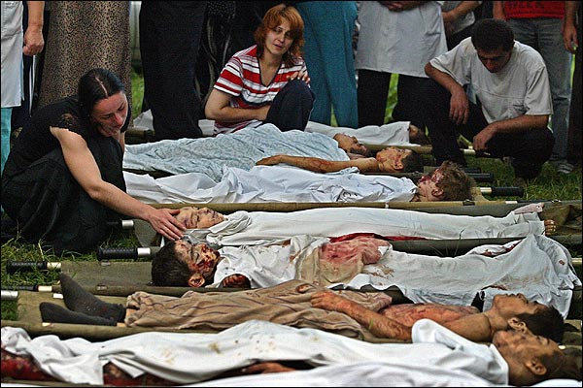
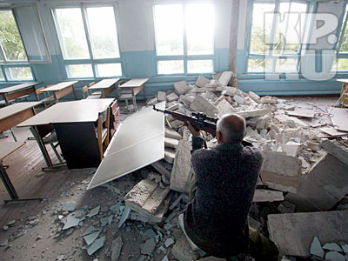
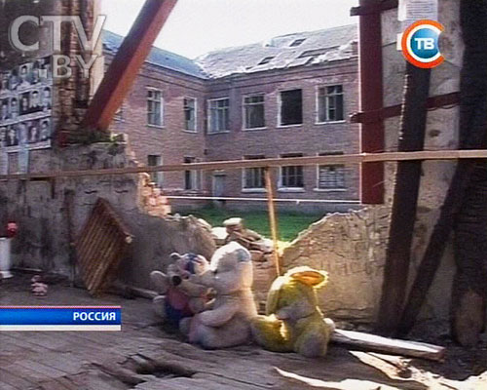
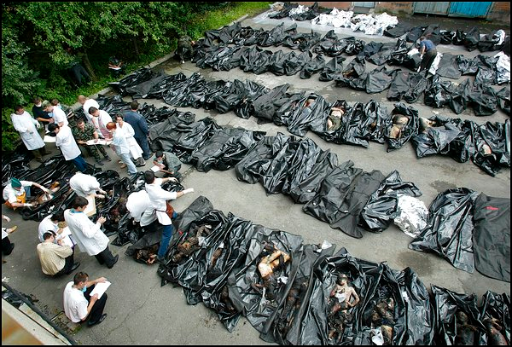

Slide 8
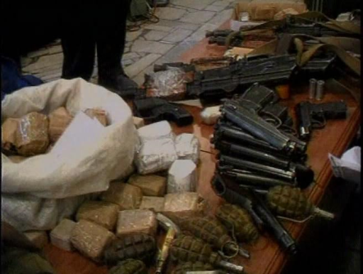
Die terroristische Bekämpfung
hat zum Ziel, terroristische Anschläge im Vorfeld zu erkennen, zu verhindern und terroristische Gruppen oder Einzeltäter zu bekämpfen.

